Slide 1
Recuperação de Informação
Extração de Informação

Slide 2
Roteiro
Introdução
Tipos de Texto para EI
Tipos de Sistemas de EI
  Wrappers
  Sistemas baseados em PLN
Aplicações e Ferramentas
Conclusão

Slide 3
Motivação para EI
Grande quantidade de informações em forma de texto digital
Grande quantidade de documentos com texto não estruturado ou semiestruturado
  Ao contrário dos BDs, que são que armazenam informação de forma estruturada
Necessidade de transformar informação não estruturadas em informação estruturada

Slide 4
Extração de Informação (EI)
Tem por objetivo extrair e estruturar informações específicas
  relevantes para o usuário
  a partir de grandes volumes de documentos em um dado domínio
Exemplos de domínios de aplicação:
  Artigos de Jornais
  Páginas Web
  Artigos Científicos
  Notas Médicas (muito importante)
  Classificados de jornais, etc

Slide 5
Extração de Informação
A informação extraída pode ser utilizada por outros sistemas:
  Como metadados em sistemas de RI
  Para criação automática de sumários textuais
  Para geração de gráficos em sistemas de Mineração de Dados
  E mais...
    Sistemas de Análise de sentimento, Sistemas Especialistas, Aplicações Comerciais ...

Slide 6
Processo de Extração
Em geral, os dados a serem extraídos são previamente definidos em um template (formulário)
Template
Item1:
Item2:
Item3:
Item4:
Item5:
Sistema p/ EI
BD
BC

Slide 7
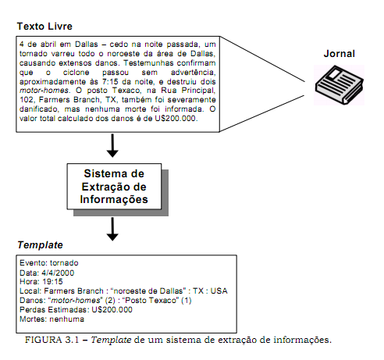
Exemplo de EI

Slide 8
Extração x Recuperação
RI e EI são tecnologias complementares
Recuperação de Informação
  Seleciona/retorna uma lista de documentos relevantes para uma dada consulta
    A seguir, o usuário procura as informações de que ele necessita nesse subconjunto retornado
Extração de Informação
  Extrai fatos/informações de documentos relevantes já selecionados
    A informação extraída automaticamente, mesmo que esteja incompleta, é melhor do que a leitura individual de centenas de documentos de entrada...

Slide 9
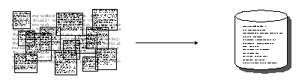
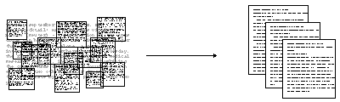
Extração x Recuperação
Extração de Informação
Recuperação de Informação

Slide 10
Por que EI é difícil?
Linguagem Natural é difícil de interpretar automaticamente
É muito flexível
  várias formas de expressar uma única informação
  Paráfrase...
    Frodo Baggins succeeds Bilbo Baggins as chairperson of Bank of America.
    Bank of America named Frodo Baggins as its new chair-person after Bilbo Baggins.
    Bilbo Baggins was succeeded by Frodo Baggins as chair-person of Bank of America.

Slide 11
Por que EI é difícil?
É ambígua
É dinâmica
  Novas palavras são constantemente introduzidas na língua
    “ecoturismo”
  Palavras já existentes podem ganhar novo significado
    Gírias
      “massa”

Slide 12
Sistemas de EI

Slide 13
Brevíssima História
Início - final da década de 1980
  MUC-Message Understanding Conference
    Processamento de Linguagem Natural (PLN)
A seguir – dec 1990
  Internet (HTML)
    Sistemas Wrappers para texto estruturado
    Aprendizagem de máquina ou regras
Hoje em dia
  Volta do PLN para tratar textos livres
    Open IE (EI aberta)

Slide 14
Sistemas de EI
Entrada
  Documentos pré-selecionados
  Tipos variados de texto...
Saída
  Formulário com campos isolados (single slots)
  Relações (tuplas)

Slide 15
Tipos de Textos para EI
Estruturados
  Tabelas
Semiestruturados
  Textos não gramaticais e uso de formatação
  Textos gramaticais com formatação parcial e links
    campos ausentes
    variações na ordem dos dados
Não estruturados = Livres
  Parágrafos livre, sem formatação

Slide 16
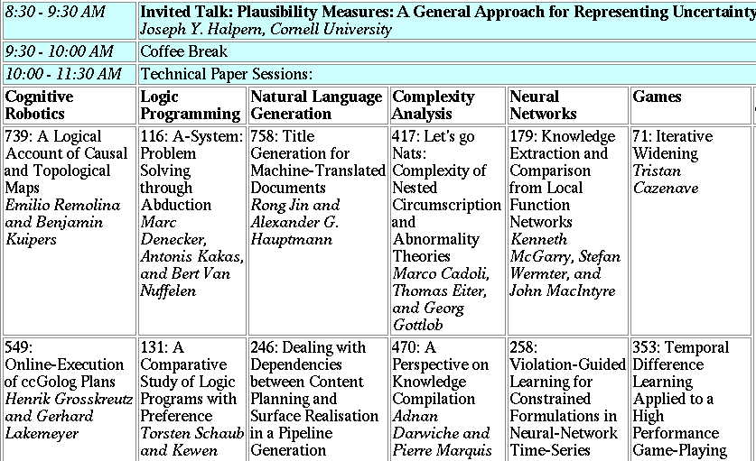
Tipos de Textos em EI
Texto estruturado
Tabelas: tarefa de EI mais simples

Slide 17
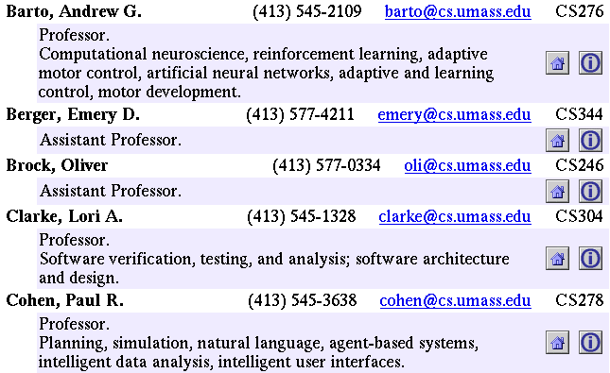
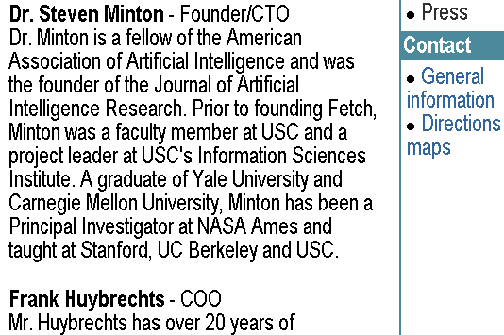
Tipos de Textos em EI
Textos Semiestruturados
Textos não gramaticais &
uso de formatação
Textos gramaticais com
formatação parcial e links

Slide 18
Tipos de Textos em EI
Texto livre
Parágrafos sem nenhuma formatação
  Tarefa mais difícil de EI
Astro Teller is the CEO and co-founder of BodyMedia. Astro holds a Ph.D. in Artificial Intelligence from Carnegie Mellon University, where he was inducted as a national Hertz fellow. His M.S. in symbolic and heuristic computation and B.S. in computer science are from Stanford University. His work in science, literature and business has appeared in international media from the New York Times to CNN to NPR.

Slide 19
Sistemas de EI - O que extrair?
Jack Welch will retire as CEO of General Electric tomorrow. The top role at the Connecticut company will be filled by Jeffrey Immelt.
(a)
(b)
(c)
Entidades nomeadas
(Campos isolados)
Relacionamento binário
(Extração de Relação binária)
Registro n-ário
(Relação com n atributos)
Relação: Person-Title
Pessoa: Jack Welch
Cargo: CEO
Relação: Succession
Empresa: General Electric
Cargo: CEO
Saiu: Jack Welsh
Entrou: Jeffrey Immelt
Pessoa: Jack Welch
Pessoa: Jeffrey Immelt
Relação: Company-Location
Empresa: General Electric
Local: Connecticut
Local: Connecticut

Slide 20
Sistemas de EI - O que extrair?
Entrada
  Documentos pré-selecionados
Saída
  Campos isolados (Single slots)
    Nome da Empresa, Endereço, …
  Relações (tuplas)
    Comprou(Empresa1, Empresa2, data)
  Se as relações não são definidas a priori...
    EI aberta = Open IE

Slide 21
Sistemas de EI - Avaliação
Semelhante às medidas de RI
  Considera extração de campos isolados ou tuplas
Precisão =
Cobertura =
# de campos/tuplas extraídos corretamente
# total de campos/tuplas extraídos/preenchidos
# de campos/tuplas extraídos corretamente
# total de campos/tplas a serem extraídos/preenchidos

Slide 22
Tipos de Sistemas de EI

Slide 23
Tipos de Sistemas de EI
A escolha da técnica a usar depende, em parte, do tipo de texto de entrada.
Wrappers
  Para textos estruturados e semiestruturados
Baseados em PLN
  Aceitam qualquer tipo de texto
  Extraem informação de textos em linguagem natural livre = Texto livre
  Utilizam técnicas de PLN e padrões linguísticos

Slide 24
Wrappers
Geralmente, são desenvolvidos para processar textos estruturados e semiestruturados
Baseiam-se na formatação do texto, em tags, expressões regulares, frequência das palavras...
Muito usados para EI de sites na Web
  Utilizam as informações contidas nas tags HTML

Slide 25
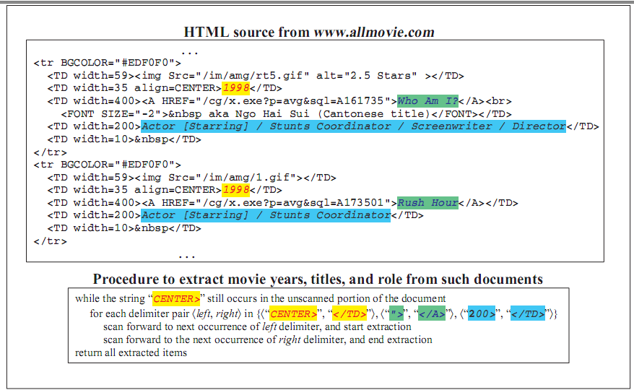
Wrappers – Exemplo de EI

Slide 26
Wrappers - Exemplo:
Descrição de livro na Amazon
….
</td></tr>
</table>
<b class="sans">The Age of Spiritual Machines : When Computers Exceed Human Intelligence</b><br>
<font face=verdana,arial,helvetica size=-1>
by <a href="/exec/obidos/search-handle-url/index=books&field-author=
Kurzweil%2C%20Ray/002-6235079-4593641">
Ray Kurzweil</a><br>
</font>
<br>
<a href="http://images.amazon.com/images/P/0140282025.01.LZZZZZZZ.jpg">
<img src="http://images.amazon.com/images/P/0140282025.01.MZZZZZZZ.gif" width=90
height=140 align=left border=0></a>
<font face=verdana,arial,helvetica size=-1>
<span class="small">
<span class="small">
<b>List Price:</b> <span class=listprice>$14.95</span><br>
<b>Our Price: <font color=#990000>$11.96</font></b><br>
<b>You Save:</b> <font color=#990000><b>$2.99 </b>
(20%)</font><br>
</span>
<p> <br>…
….
</td></tr>
</table>
<b class="sans">The Age of Spiritual Machines : When Computers Exceed Human Intelligence</b><br>
<font face=verdana,arial,helvetica size=-1>
by <a href="/exec/obidos/search-handle-url/index=books&field-author=
Kurzweil%2C%20Ray/002-6235079-4593641">
Ray Kurzweil</a><br>
</font>
<br>
<a href="http://images.amazon.com/images/P/0140282025.01.LZZZZZZZ.jpg">
<img src="http://images.amazon.com/images/P/0140282025.01.MZZZZZZZ.gif" width=90
height=140 align=left border=0></a>
<font face=verdana,arial,helvetica size=-1>
<span class="small">
<span class="small">
<b>List Price:</b> <span class=listprice>$14.95</span><br>
<b>Our Price: <font color=#990000>$11.96</font></b><br>
<b>You Save:</b> <font color=#990000><b>$2.99 </b>
(20%)</font><br>
</span>
<p> <br>
26

Slide 27
Wrappers - Exemplo:
Template preenchido
Title: The Age of Spiritual Machines :
When Computers Exceed Human Intelligence
Author: Ray Kurzweil
List-Price: $14.95
Price: $11.96
:
:
27

Slide 28
Wrappers
Técnicas de Extração
Algumas técnicas utilizadas na implementação de sistemas de EI
  Autômatos Finitos
  Casamento de Padrões
  Classificação de Textos
  Modelos de Markov Escondidos

Slide 29
Wrappers
Autômatos Finitos
Exemplo

Slide 30
Wrappers
Casamento de Padrões
Utilizam regras na forma de expressões regulares que “casam” com o texto para extrair as informações
  Delimitadores, padrões regulares
    Ex. data, CEP
Padrão :: * (Digit) ‘BR’ * ‘$’ (Number)
Template:: Aluguel {Quartos $1} {Preço $2}
  Capitol Hill – 1 br twnhme. fplc D/W W/D.
  Undrgrnd pkg incl $675. 3 BR, upper flr
  of turn of ctry HOME. incl gar, grt N. Hill
  loc $995. (206) 999-9999 <br>
  <i> <font size=-2>(This ad last ran
  on 08/03/97.) </font> </i> <hr>

Slide 31
Wrappers
Casamento de Padrões
Algumas linguagens de programação dão suporte à construção de expressões regulares
Regex
  Phyton - https://regexone.com/references/python
  Java - https://www.javatpoint.com/java-regex
O CoreNLP oferece Regex para reconhecimento de entidades nomeadas
  https://stanfordnlp.github.io/CoreNLP/regexner.html

Slide 32
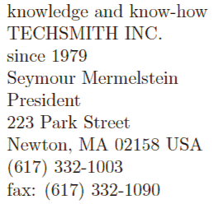
Wrappers
Classificação de textos
Inicialmente, classificam fragmentos do documento para determinar que campo do formulário eles devem preencher
outros
empresa
outros
nome
Classificador
cargo
endereco
endereco
telefone
telefone

Slide 33
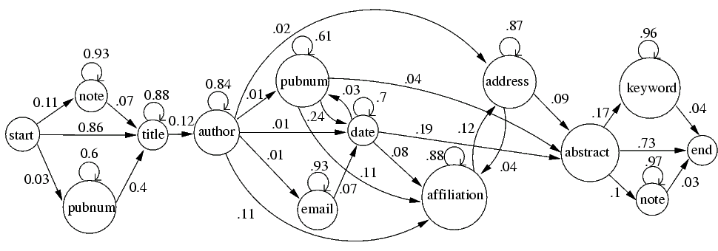
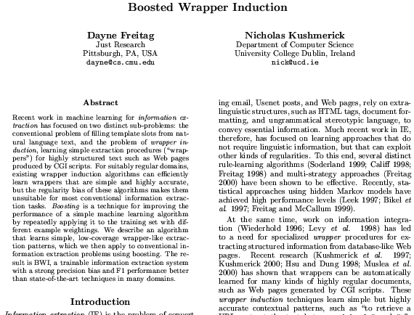
Modelos de Markov Escondidos (HMM) Autômato finito probabilístico

Slide 34
Sistemas baseados em PLN
Trabalham com qualquer tipo de texto
Realizam EI não aberta (preenchimento de templates já definidos) e EI aberta

Slide 35
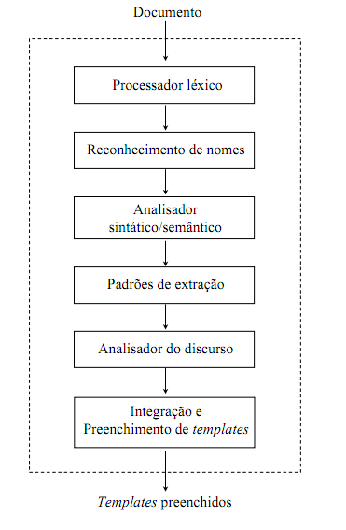
EI baseada em PLN
Arquitetura Típica
Sistemas de PLN são capazes de lidar com as irregularidades das línguas naturais.

Slide 36
Padrões de Extração
Esse módulo mantém um conjunto de regras de extração para cada domínio tratado
  Medicina, esportes, etc
Essas regras são usadas para extrair campos, relações ou eventos
  Considerando também todas as informações fornecidas pelos módulos anteriores
    POS-tagger, NER, sintaxe e semântica

Slide 37
Padrões de Extração
Identifica relações entre as entidades
  CEO (Microsoft Corporation,Bill Gates)
  Located-In (Smith,New York)
Extrai também eventos
  Evento (tornado)
  Incidente (ataque terrorista)

Slide 38
Integração e preenchimento de templates
Templates:
  são preenchidos com os campos extraídos
Relações ou eventos:
  As informações extraídas são combinadas em relações binárias ou n-árias.
Relembrando...
  Se as relações ou eventos não são fixos a priori, temos a EI aberta!

Slide 39
Exemplo de EI com PLN
(não aberta)
October 14, 2002, 4:00 a.m. PT
For years, Microsoft Corporation CEO Bill Gates railed against the economic philosophy of open-source software with Orwellian fervor, denouncing its communal licensing as a "cancer" that stifled technological innovation.
Today, Microsoft claims to "love" the open-source concept, by which software code is made public to encourage improvement and development by outside programmers. Gates himself says Microsoft will gladly disclose its crown jewels--the coveted code behind the Windows operating system--to select customers.
"We can be open source. We love the concept of shared source," said Bill Veghte, a Microsoft VP. "That's a super-important shift for us in terms of code access.“
Richard Stallman, founder of the Free Software Foundation, countered saying…
EI
NAME TITLE ORGANIZATION
Bill Gates CEO Microsoft
Bill Veghte VP Microsoft
Richard Stallman founder Free Soft..

Slide 40
Tokenização, POS-tagging e Identificação de Entidades Nomeadas
October 14, 2002, 4:00 a.m. PT
For years, Microsoft Corporation CEO Bill Gates railed against the economic philosophy of open-source software with Orwellian fervor, denouncing its communal licensing as a "cancer" that stifled technological innovation.
Today, Microsoft claims to "love" the open-source concept, by which software code is made public to encourage improvement and development by outside programmers. Gates himself says Microsoft will gladly disclose its crown jewels--the coveted code behind the Windows operating system--to select customers.
"We can be open source. We love the concept of shared source," said Bill Veghte, a Microsoft VP. "That's a super-important shift for us in terms of code access.“
Richard Stallman, founder of the Free Software Foundation, countered saying…
Microsoft Corporation
CEO
Bill Gates
Microsoft
Gates
Microsoft
Bill Veghte
Microsoft
VP
Richard Stallman
founder
Free Software Foundation

Slide 41
Classificação das Entidades Nomeadas
October 14, 2002, 4:00 a.m. PT
For years, Microsoft Corporation CEO Bill Gates railed against the economic philosophy of open-source software with Orwellian fervor, denouncing its communal licensing as a "cancer" that stifled technological innovation.
Today, Microsoft claims to "love" the open-source concept, by which software code is made public to encourage improvement and development by outside programmers. Gates himself says Microsoft will gladly disclose its crown jewels--the coveted code behind the Windows operating system--to select customers.
"We can be open source. We love the concept of shared source," said Bill Veghte, a Microsoft VP. "That's a super-important shift for us in terms of code access.“
Richard Stallman, founder of the Free Software Foundation, countered saying…
Nomes próprios, Cargos/Títulos,
Organização/Empresa
Microsoft Corporation
CEO
Bill Gates
Microsoft
Gates
Microsoft
Bill Veghte
Microsoft
VP
Richard Stallman
founder
Free Software Foundation

Slide 42
  Análise sintática e semântica
October 14, 2002, 4:00 a.m. PT
For years, Microsoft Corporation CEO Bill Gates railed against the economic philosophy of open-source software with Orwellian fervor, denouncing its communal licensing as a "cancer" that stifled technological innovation.
Today, Microsoft claims to "love" the open-source concept, by which software code is made public to encourage improvement and development by outside programmers. Gates himself says Microsoft will gladly disclose its crown jewels--the coveted code behind the Windows operating system--to select customers.
"We can be open source. We love the concept of shared source," said Bill Veghte, a Microsoft VP. "That's a super-important shift for us in terms of code access.“
Richard Stallman, founder of the Free Software Foundation, countered saying…
Identifica relações entre as entidades
Microsoft Corporation
CEO
Bill Gates
Microsoft
Gates
Microsoft
Bill Veghte
Microsoft
VP
Richard Stallman
founder
Free Software Foundation

Slide 43
Preenchimento do template
*
Microsoft Corporation
CEO
Bill Gates
Microsoft
Gates
Microsoft
Bill Veghte
Microsoft
VP
Richard Stallman
founder
Free Software Foundation
*
*
NAME
TITLE ORGANIZATION
Bill Gates
CEO
Microsoft
*
Bill
Veghte
VP
Microsoft
Richard
Stallman
founder
Free Soft..

Slide 44
Extração de Informação Aberta
Premissas:
  Independência de domínio
  Extração não supervisionada
  Escalabilidade para grandes quantidades de texto
Contudo...
  Apresenta baixa cobertura quando comparada à EI tradicional (não aberta)
Ferramenta CoreNLP OpenIE
  https://nlp.stanford.edu/pubs/2015angeli-openie.pdf

Slide 45
Extração de Informação Aberta exemplos do OpenIE
Extrai relações (em forma de tuplas) não determinadas a priori
Extrai várias “versões” da mesma relação
  Born in Honolulu, Hawaii, Obama is a US Citizen.
    (Obama; is; US citizen)
    (Obama; born in; Honolulu, Hawaii)
  Friends give true praise. Enemies give fake praise.
    (friends; give; true praise)
    (friends; give; praise)
    (enemies; give; fake praise)

Slide 46
Ferramentas de auxílio para EI & Exemplos de sistemas

Slide 47
Ferramentas de auxílio a EI
GATE ANNIE
  https://gate.ac.uk/
Stanford CoreNLP
  https://stanfordnlp.github.io/CoreNLP/
  CoreNLP OpenIE - Extração de Informação Aberta
    https://nlp.stanford.edu/software/openie.html
NLTK
  http://www.nltk.org/

Slide 48
Alguns sistemas para EI Aberta
TextRunner
  primeiro sistema da EIA (Etzioni et al., 2008)
  https://github.com/knowitall/openie
WOE: Wikipedia-based Open Extractor
  (Wu e Weld, 2010)
OLLIE: Open Language Learning for Information Extraction
  (Schmitz et al., 2012)
Clausie: clause-based open information extraction
  (Del Corro e Gemulla, 2013)

Slide 49
Algumas aplicações
E.life - http://www.elife.com.br/
Negócios Integrados - http://www.ni.com.br/
PT Sistemas de informação - http://www.ptsi.pt/PTSI
ATSolutions - http://www.atsolutions.com.br/
Techne - http://www.techne.com.br/
Datacraft - http://www.datacraft.com.br/
NBCI - http://www.ncbi.nlm.nih.gov/
Semiotic Systems - http://www.semiotic.com.br/

Slide 50
Próxima aula
Ver cronograma

